Slide 1
KHỞI ĐỘNG

Slide 2
Câu tục ngữ: “Ở hiền gặp lành” khuyên chúng ta điều gì?
Khuyên chúng ta sống hiền lành, nhân hậu, vì sống như vậy sẽ gặp những điều tốt lành, may mắn.

Slide 3
Thứ năm ngày 15 tháng 9 năm 2022
Luyện từ và câu
Dấu hai chấm

Slide 4
Luyện từ và câu
Dấu hai chấm
I. Nhận xét
Trong các câu văn, câu thơ sau đây, dấu hai chấm có tác dụng gì?

Slide 5
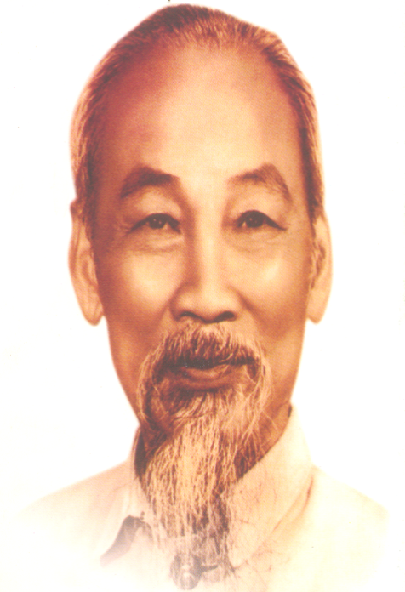
Chủ tịch Hồ Chí Minh nói : “Tôi chỉ có một sự ham muốn, ham muốn tột bậc, là làm sao cho nước ta hoàn toàn độc lập, dân ta được hoàn toàn tự do, đồng bào ai cũng có cơm ăn, áo mặc, ai cũng được học hành”. Nguyện vọng đó chi phối mọi ý nghĩ và hành động trong suốt cuộc đời của Người.
(Theo Trường Chinh)

Slide 6
Chủ tịch Hồ Chí Minh nói : “Tôi chỉ có một sự ham muốn, ham muốn tột bậc, là làm sao cho nước ta hoàn toàn độc lập, dân ta được hoàn toàn tự do, đồng bào ai cũng có cơm ăn, áo mặc, ai cũng được học hành”. Nguyện vọng đó chi phối mọi ý nghĩ và hành động trong suốt cuộc đời của Người.
(Theo Trường Chinh)
Phần đằng sau dấu hai chấm có ý nghĩa gì ?
A. Không có ý nghĩa gì.
B. Lời nói của chủ tịch Hồ Chí Minh.
C. Liệt kê những nguyện vọng của chủ tịch Hồ Chí Minh.
D. Phần thừa ra trong câu.
?

Slide 7
Chủ tịch Hồ Chí Minh nói : “ Tôi chỉ có một sự ham muốn, ham muốn tột bậc, là làm sao cho nước ta hoàn toàn độc lập, dân ta được hoàn toàn tự do, đồng bào ai cũng có cơm ăn, áo mặc, ai cũng được học hành”. Nguyện vọng đó chi phối mọi ý nghĩ và hành động trong suốt cuộc đời của Người.
(Theo Trường Chinh)
: “
”
Dấu hai chấm: báo hiệu bộ phận đứng sau là lời nói của nhân vật, dùng phối hợp với dấu ngoặc kép.

Slide 8
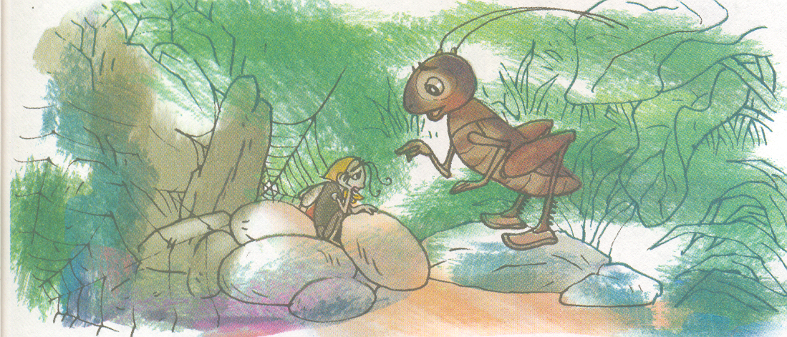
b) Tôi xoè cả hai càng ra, bảo Nhà Trò :
- Em đừng sợ. Hãy trở về cùng với tôi đây.
Tô Hoài

Slide 9
b) Tôi xoè cả hai càng ra, bảo Nhà Trò :
- Em đừng sợ. Hãy trở về cùng với tôi đây.
Tô Hoài
Lời nói của Nhà Trò
?
Câu được trích phía sau dấu hai chấm mang ý nghĩa gì?
Lời nói của Dế Mèn

Slide 10
b) Tôi xoè cả hai càng ra, bảo Nhà Trò :
- Em đừng sợ. Hãy trở về cùng với tôi đây.
Tô Hoài
Dấu hai chấm: báo hiệu bộ phận đứng sau là lời nói của nhân vật, dùng phối hợp với dấu gạch đầu dòng.

Slide 11
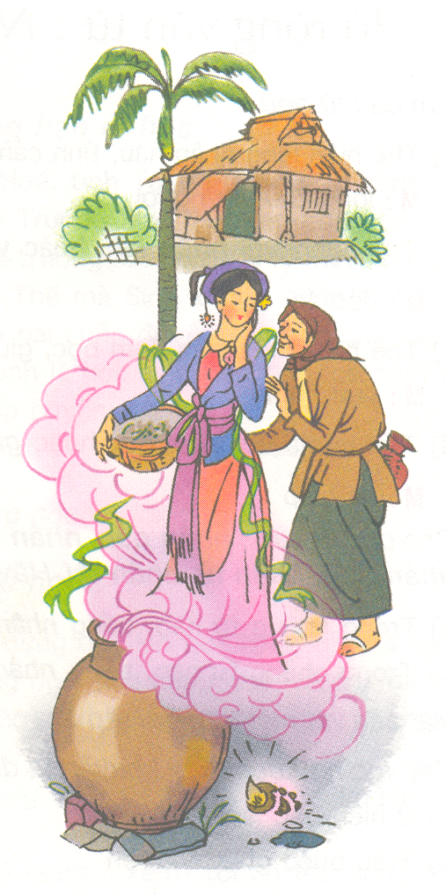
c) Bà thương không muốn bán
Bèn thả vào trong chum.
Rồi bà lại đi làm
Đến khi về thấy lạ :
Sân nhà sao sạch quá
Đàn lợn đã được ăn
Cơm nước nấu tinh tươm
Vườn rau tươi sạch cỏ.
Phan Thị Thanh Nhàn

Slide 12
?
Đằng sau dấu hai chấm là phần liệt kê những điều lạ gì diễn ra trong nhà bà cụ?
1. Bà lại đi làm.
2. Cơm nước tinh tươm.
3. Sân nhà sạch.
4. Con ốc được thả vào chum.
5. Vườn rau sạch cỏ.
6. Đàn lợn được ăn.
7. Bà thương ốc không bán.
c) Bà thương không muốn bán
Bèn thả vào trong chum.
Rồi bà lại đi làm
Đến khi về thấy lạ :
Sân nhà sao sạch quá
Đàn lợn đã được ăn
Cơm nước nấu tinh tươm
Vườn rau tươi sạch cỏ.
Phan Thị Thanh Nhàn

Slide 13
c) Bà thương không muốn bán
Bèn thả vào trong chum.
Rồi bà lại đi làm
Đến khi về thấy lạ :
Sân nhà sao sạch quá
Đàn lợn đã được ăn
Cơm nước nấu tinh tươm
Vườn rau tươi sạch cỏ.
Phan Thị Thanh Nhàn
Dấu hai chấm: báo hiệu bộ phận đứng sau là lời giải thích cho bộ phận đứng trước.
lạ :

Slide 14
a) Chủ tịch Hồ Chí Minh nói : “Tôi chỉ có một sự ham muốn, ham muốn tột bậc, là làm sao cho nước ta hoàn toàn độc lập, dân ta được hoàn toàn tự do, đồng bào ai cũng có cơm ăn, áo mặc, ai cũng được học hành”. ...
- Dấu hai chấm cho biết phần sau là lời nói của Bác Hồ (ở đây dấu hai chấm được dùng phối hợp với dấu ngoặc kép).
- Dấu hai chấm cho biết câu sau là lời nói của Dế Mèn (ở đây dấu hai chấm phối hợp với dấu gạch đầu dòng).
b) Tôi xoè cả hai càng ra, bảo Nhà Trò:
- Em đừng sợ. Hãy trở về cùng với tôi đây.
c) …………….
Đến khi về thấy lạ:
Sân nhà sao sạch quá
Đàn lợn đã được ăn
Cơm nước nấu tinh tươm
Vườn rau tươi sạch cỏ.
- Dấu hai chấm cho biết bộ phận đi sau là lời giải thích những điều kì lạ mà bà cụ thấy khi về nhà.

Slide 15
II. Ghi nhớ
1. Dấu hai chấm báo hiệu bộ phận câu đứng sau nó là lời nói của một nhân vật hoặc lời giải thích cho bộ phận đứng trước.
Khi báo hiệu lời nói của nhân vật, dấu hai chấm được dùng phối hợp với dấu ngoặc kép hay dấu gạch đầu dòng.

Slide 16
III. Luyện tập
Trong các câu sau, mỗi dấu hai chấm có tác dụng gì?
a) Tôi thở dài :
- Còn đứa bị điểm không, nó tả thế nào?
- Nó không tả, không viết gì hết. Nó nộp giấy trắng cho cô. Hôm trả bài, cô giận lắm. Cô hỏi : “Sao trò không chịu làm bài?”
Theo Nguyễn Quang Sáng

Slide 17
Tôi thở dài :
- Còn đứa bị điểm không, nó tả thế nào?
Tác dụng của dấu hai chấm:
Báo hiệu bộ phận đứng sau là lời nói của nhân vật “tôi” (phối hợp với dấu gạch đầu dòng)

Slide 18
Người Việt Bắc nói rằng: “Ai chưa biết hát bao giờ đến Ba Bể sẽ biết hát. Ai chưa biết làm thơ đến Ba Bể sẽ làm được thơ.” Ai chưa tin điều đó xin hãy đến Ba Bể một lần.
Theo Dương Thuấn
Tác dụng của dấu hai chấm:
Báo hiệu bộ phận đứng sau là lời nói trực tiếp của người Việt Bắc (phối hợp với dấu ngoặc kép)

Slide 19
III. Luyện tập
Trong các câu sau, mỗi dấu hai chấm có tác dụng gì?
b) Dưới tầm cánh chú bây giờ là lũy tre xanh rì rào trong gió, là bờ ao với những khóm khoai nước rung rinh. Rồi những cảnh tuyệt đẹp của đất nước hiện ra : đồng với những đàn trâu thung thăng gặm cỏ; dòng sông với những đoàn thuyền ngược xuôi.
Theo Nguyễn Thế Hội

Slide 20
Rồi những cảnh tuyệt đẹp của đất nước hiện ra : đồng với những đàn trâu thung thăng gặm cỏ; dòng sông với những đoàn thuyền ngược xuôi.
Tác dụng của dấu hai chấm:
Báo hiệu bộ phận đứng sau là lời giải thích cho bộ phận đứng trước (những cảnh gì là cảnh tuyệt đẹp của đất nước)

Slide 21
Câu văn | Tác dụng của dấu hai chấm
Báo hiệu bộ phận đứng sau là lời nói của nhân vật “tôi” (phối hợp với dấu gạch đầu dòng)
Tôi thở dài :
- Còn đứa bị điểm không, nó tả thế nào?
Báo hiệu bộ phận đứng sau là câu hỏi của cô giáo (phối hợp với dấu ngoặc kép)
Cô hỏi: “Sao trò không chịu làm bài?”
Rồi những cảnh tuyệt đẹp của đất nước hiện ra: cánh đồng với những đàn trâu thung thăng gặm cỏ; dòng sông với những đoàn thuyền ngược xuôi.
Báo hiệu bộ phận đứng sau là lời giải thích cho bộ phận đứng trước (những cảnh gì là cảnh tuyệt đẹp của đất nước)

Slide 22
Bài 2.
Viết một đoạn văn theo truyện Nàng tiên Ốc, trong đó có ít nhất hai lần dùng dấu hai chấm:
- Một lần, dấu hai chấm dùng để giải thích.
- Một lần, dấu hai chấm dùng để dẫn lời nhân vật.

Slide 23
Mẫu 1 Bà lão liền chạy nhanh đến bên chum nước, cầm lấy vỏ ốc rồi đập tan ra thành từng mảnh. Nghe tiếng động, nàng tiên vội vàng quay lại chum nước để ẩn mình vào ốc. Nhưng đã quá muộn: vỏ ốc đã không còn nữa. Bà cụ ôm chầm lấy nàng tiên, nói: - Con gái! Con hãy ở lại đây với mẹ".
Mẫu 2
Ngày xưa ở một ngôi làng nọ có bà lão nghèo sinh sống, làm nghề mò cua bắt ốc. Một hôm, bà bắt được một con ốc đẹp vô cùng Bà nói :"Ồ! Đẹp quá". Bà âu yếm vừa vuốt ve ốc và nói :"Ốc ơi, mày ở với tao nhé!". Rồi bà để ốc vào trong chum. Một hôm đi làm về, bà thấy lạ quá: sân nhà sao sạch sẽ, đàn lợn đã được ăn, cơm nước nấu tinh tươm, vườn rau tươi sạch cỏ. Một hôm bà phát hiện ra ốc là một cô gái xinh đẹp liền đập vỡ vỏ ốc để cô gái sống cùng với mình.

Slide 24
Dặn dò:
- Hoàn thành bài tập 2 phần Luyện tập vào vở.
- Chuẩn bị tiết sau: Từ đơn và từ phức

Slide 25
Chào tạm biệt. Chúc các em học tốt.

